Slide 1

CEN429 Güvenli Programlama · Hafta 14
Tigress ve Çeşitlendirme
CEN429 Güvenli Programlama — Hafta 14
Dr. Öğr. Üyesi Uğur CORUH · 18.12.2026
RTEÜ Bilgisayar Mühendisliği · 2026-2027 Güz
Notes:
Bu hafta 9. haftadaki gizleme kurallarının otomatik karşılığı Tigress ile kaynaktan kaynağa gizleme ve çeşitlendirme işleniyor. Ana kural: gizleme kırılamazlık vermez, maliyet yükseltir; dönüşümleri birleştir, çeşitlendir, ölç. Tigress yalnız kendi koda uygulanır; ikili derste dağıtılmaz.

Slide 2
CEN429 Güvenli Programlama · Hafta 14
Bugünün planı (3 saat)
Saat | Bölüm | Konu
1 | 1 | Kaynaktan kaynağa gizleme · Tigress · lisans · temel akış
2 | 2 | Dönüşüm aileleri · 9. hafta eşlemesi · dönüşüm hattı · adım adım örnek
3 | 3–5 | Çeşitlendirme · ölçme · sınıf içi akış · derleme hattı (S15) · proje
RTEÜ Bilgisayar Mühendisliği · 2026-2027 Güz
2
Notes:
Bu hafta 9. haftadaki el ile gizleme kurallarını araçla (Tigress) otomatikleştiriyoruz. Ana mesaj aynı: gizleme kırılamazlık vermez, maliyet yükseltir; birleştir, çeşitlendir, ölç.

Slide 3
CEN429 Güvenli Programlama · Hafta 14
Kısa tarihçe — kaynaktan kaynağa gizleme ve çeşitlendirme
• 1993 — Cohen: çeşitlendirme fikri (aynı işlev, farklı binary)
• 1997 — Collberg vd. gizleme taksonomisi; aynı yıl Forrest vd. ayrı kökten çeşitlendirme
• 2002 — Necula vd., CIL: Tigress'in üzerine kurulduğu altyapı
• ~2012–13 — Tigress: C için kaynaktan kaynağa + sanallaştırma + çeşitlendirme
• 2015 — Obfuscator-LLVM: derleyici tabanlı gizleme
• 2016–17 — Banescu vd. Tigress+KLEE ile dayanıklılığı ölçer
Ana kural: dayanıklılık ↔ maliyet; koruma varlığın değeriyle orantılı seçilir.
RTEÜ Bilgisayar Mühendisliği · 2026-2027 Güz
3

Slide 4
CEN429 Güvenli Programlama · Hafta 14
Bu hafta nereye oturuyor?
• 9. hafta: gizleme kurallarını el ile öğrendik
• 11. hafta: anahtar için whitebox
• Bu hafta (14): aynı kuralları araçla, otomatik ve çeşitlendirilmiş uygulamak → Tigress
Üçü bir bütün; bugün otomasyon adımı.
RTEÜ Bilgisayar Mühendisliği · 2026-2027 Güz
4

Slide 5
CEN429 Güvenli Programlama · Hafta 14
Öğrenme çıktısı
Bu hafta ÖÇ.3 (binary uygulama korumaları) üstünedir.
Sonunda yapabileceğiniz:
• Kaynaktan kaynağa gizlemeyi açıklamak
• Bir dönüşüm hattı kurmayı tarif etmek
• Gizlemeyi çeşitlendirip ölçmek
• Gizlemeyi derleme hattına koymak (S15)
RTEÜ Bilgisayar Mühendisliği · 2026-2027 Güz
5

Slide 6
CEN429 Güvenli Programlama · Hafta 14
Baştan bir hatırlatma
9. haftanın ana kuralı bu hafta da geçerli:
Gizleme kırılamazlık vermez, maliyet yükseltir.
Tigress bir sihir değil; el ile yaptığımızı otomatikleştirir ve çeşitlendirmeyi kolaylaştırır.
RTEÜ Bilgisayar Mühendisliği · 2026-2027 Güz
6

Slide 7
CEN429 Güvenli Programlama · Hafta 14
Önceki haftalardan gelenler
• Kaynak kod, derleyici, binary dosya — insanın yazdığı program metninin derleyiciyle makine koduna çevrilip çalıştırılabilir hale gelmesi (Hafta 9)
• Kod gizleme (obfuscation) — davranışı değiştirmeden kodu anlaşılması zor kılan, saldırı maliyetini artıran karşı önlem (Hafta 9)
• 9. haftanın gizleme kuralları (K-01–K-12) — opak yüklem, aritmetik kodlama, kontrol akışı düzleştirme, dize kodlama, değişken bölme, sanallaştırma gibi el ile uygulanan kurallar; bu hafta bunları Tigress'in dönüşümleriyle tek tek eşliyoruz (Hafta 9)
• CFG (kontrol akışı grafiği) — temel blokları düğüm, geçişleri kenar yapan şema (Hafta 9)
• Sembolik yürütme — program yollarını matematiksel kısıt olarak çözen otomatik analiz (ör. KLEE) (Hafta 9)
• Çeşitlendirme (diversification) — aynı kaynaktan davranışça eş, yapıca farklı binary dosyalar üretme fikri; bu hafta Tigress'in --Seed bayrağıyla otomatikleştiriyoruz (Hafta 9)
• CI ve derleme hattı — her kod değişikliğinde otomatik derleme/test adımlarını çalıştıran sistem (Hafta 4)
• Sürüm kimliği ve özet (hash) değeri — bir yazılımın hangi binary/kaynak/özet üçlüsüyle dağıtıldığını gösteren kayıt; bu hafta buna bir de tohum alanı ekliyoruz (Hafta 1)
RTEÜ Bilgisayar Mühendisliği · 2026-2027 Güz
7

Slide 8
CEN429 Güvenli Programlama · Hafta 14
Bu haftanın kavramları
Her terim gövdede ilk geçtiği yerde tanımlanır; burada yalnız nerede olduğunu işaretliyoruz.
Kavram | Nerede
Kaynaktan kaynağa (source-to-source) gizleme, Tigress ve lisansı | Bölüm 1
Dönüşüm (--Transform) ve hedef seçimi (--Functions) | Bölüm 1
Dönüşüm aileleri ve 9. hafta eşlemesi | Bölüm 2
Dönüşüm hattı (pipeline) ve adım adım maliyet artışı | Bölüm 2
Çeşitlendirme aracı: tohum (--Seed) | Bölüm 3
Gizleme ve çeşitlendirmeyi ölçmek | Bölüm 3
Sınıf içi yedi adımlık akış | Bölüm 4
S15 derleme ve dağıtım hattı, dönem projesi | Bölüm 5
RTEÜ Bilgisayar Mühendisliği · 2026-2027 Güz
8

Slide 9
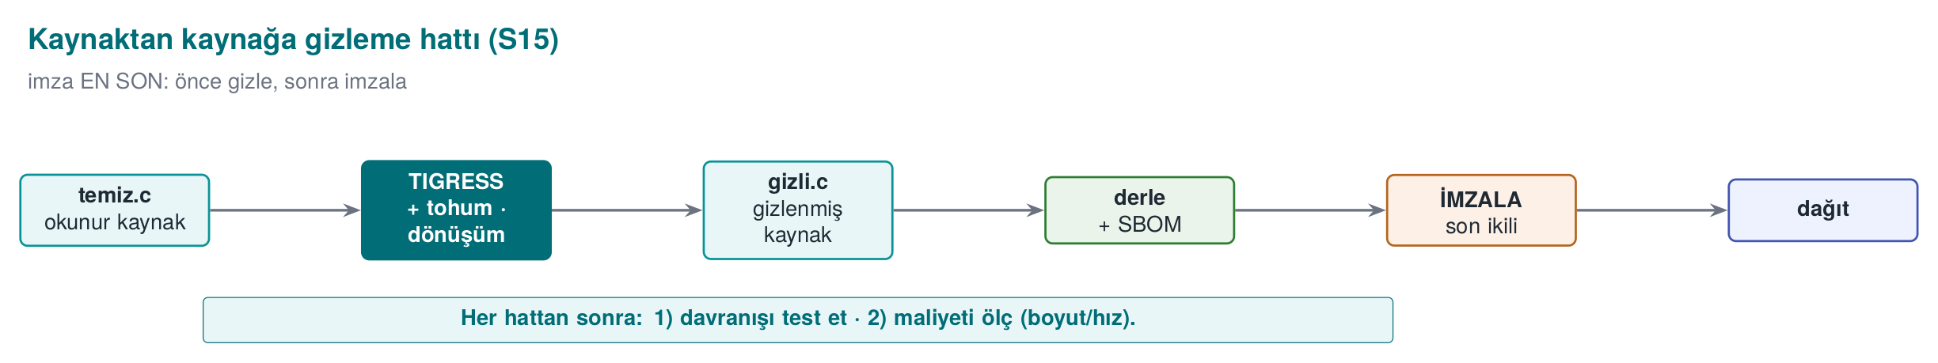
CEN429 Güvenli Programlama · Hafta 14
Kaynaktan kaynağa (source-to-source)
• Girdi: C kaynağı. Çıktı: yine C kaynağı — ama gizlenmiş.
• Sonra normal derleyicinizle derlenir.
RTEÜ Bilgisayar Mühendisliği · 2026-2027 Güz
9

Slide 10
CEN429 Güvenli Programlama · Hafta 14
Dönüşüm (transform) nedir?
• Dönüşüm: kaynağa uygulanan tek bir gizleme işlemi (ör. düzleştirme).
• Araç birçok dönüşüm sunar; siz hangisini, nereye seçersiniz.
RTEÜ Bilgisayar Mühendisliği · 2026-2027 Güz
10

Slide 11
CEN429 Güvenli Programlama · Hafta 14
Dönüşüm hattı (pipeline)
• Hat: birden çok dönüşümün sırayla uygulanması.
• Her dönüşüm bir öncekinin çıktısına uygulanır.
• Sıra önemlidir.
RTEÜ Bilgisayar Mühendisliği · 2026-2027 Güz
11

Slide 12
CEN429 Güvenli Programlama · Hafta 14
Tohum (seed) nedir?
• Tohum: rastgeleliği yöneten bir başlangıç sayısı.
• Aynı dönüşüm + farklı tohum = farklı gizlenmiş çıktı.
• Çeşitlendirmenin anahtarı budur.
RTEÜ Bilgisayar Mühendisliği · 2026-2027 Güz
12

Slide 13
CEN429 Güvenli Programlama · Hafta 14
CLI (komut satırı) nedir?
• CLI (Command-Line Interface): komutları yazarak çalıştırdığınız arayüz.
• Tigress bir CLI aracıdır: tigress --Transform=... dosya.c.
RTEÜ Bilgisayar Mühendisliği · 2026-2027 Güz
13

Slide 14
CEN429 Güvenli Programlama · Hafta 14
Birim testi (unit test)
• Birim testi: bir fonksiyonun doğru çalıştığını otomatik denetleyen küçük test.
• Gizlemeden sonra aynı testler geçmeli (davranış korunmalı).
RTEÜ Bilgisayar Mühendisliği · 2026-2027 Güz
14

Slide 15
CEN429 Güvenli Programlama · Hafta 14
1. Kaynaktan kaynağa gizleme ve Tigress
RTEÜ Bilgisayar Mühendisliği · 2026-2027 Güz
15

Slide 16
CEN429 Güvenli Programlama · Hafta 14
El ile gizlemenin üç sorunu
9. haftada kuralları el ile uyguladık. Öğreticiydi ama:
1. Hataya açık — davranışı bozabilir
2. Bakımı zor — kaynak okunamaz olur
3. Çeşitlendirilemez — her kopyayı elle farklılaştıramazsınız
RTEÜ Bilgisayar Mühendisliği · 2026-2027 Güz
16

Slide 17
CEN429 Güvenli Programlama · Hafta 14
Çözüm: araca yaptır
• Gizlemeyi bir araç yapsın.
• Siz okunur kaynağı koruyun.
• Gizleme, derleme hattında otomatik bir adım olsun.
RTEÜ Bilgisayar Mühendisliği · 2026-2027 Güz
17

Slide 18
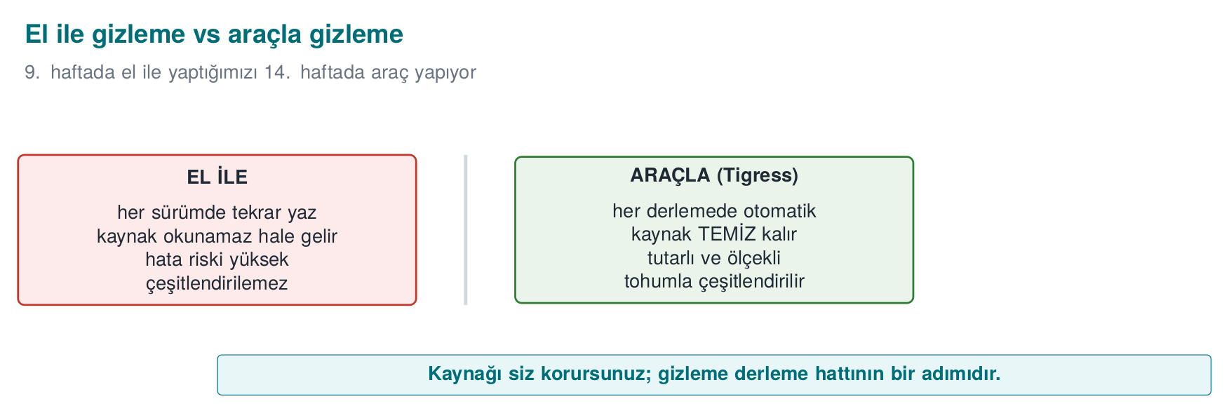
CEN429 Güvenli Programlama · Hafta 14
Kaynaktan kaynağa fikri
Bakım maliyeti okunur kaynakta kalır; dağıtılan kaynak gizli.
RTEÜ Bilgisayar Mühendisliği · 2026-2027 Güz
18

Slide 19
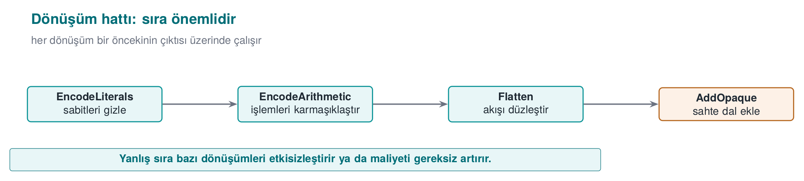
CEN429 Güvenli Programlama · Hafta 14
Sıralı dönüşümler — şema
RTEÜ Bilgisayar Mühendisliği · 2026-2027 Güz
19

Slide 20
CEN429 Güvenli Programlama · Hafta 14
Tigress nedir?
• Arizona Üniversitesi'nden Collberg ve ekibinin geliştirdiği kaynaktan kaynağa C gizleyici/çeşitlendirici.
• 9. haftadaki el ile kuralların otomatik karşılığı.
RTEÜ Bilgisayar Mühendisliği · 2026-2027 Güz
20

Slide 21
CEN429 Güvenli Programlama · Hafta 14
Tigress · özellikler
• Çok platform: Linux, macOS, Windows, Android
• Mimariler: Intel, ARM, WebAssembly
• Derleyiciler: GCC, Clang, MSVC
• Güncel sürüm: v4
RTEÜ Bilgisayar Mühendisliği · 2026-2027 Güz
21

Slide 22
CEN429 Güvenli Programlama · Hafta 14
⚠️ Lisans (önemli)
• Kâr amacı gütmeyen (akademik/araştırma) kullanım: ücretsiz.
• Ticari kullanım: Arizona Üniversitesi'nden lisans gerekir.
• Kaynak kodu açık değil; araştırmacılar şifreli kaynağa erişim isteyebilir.
RTEÜ Bilgisayar Mühendisliği · 2026-2027 Güz
22

Slide 23
CEN429 Güvenli Programlama · Hafta 14
⚠️ Derste kullanım kuralı
• Derste Tigress ikilisi ya da eski sürüm dağıtılmaz.
• Öğrenciler güncel sürümü resmî siteden (tigress.wtf) kendileri indirir.
• Lisans koşulunu orada doğrular.
• Yalnız kendi kodunuza, kendi makinenizde uygularsınız.
RTEÜ Bilgisayar Mühendisliği · 2026-2027 Güz
23

Slide 24
CEN429 Güvenli Programlama · Hafta 14
Neden araç, el ile değil? (1)
El ile (9. hafta) | Araçla (Tigress)
Öğreticidir | Ölçeklenir
Hataya açık | Davranışı korur (test edilmiş)
Kaynak okunamaz | Okunur kaynak sizde
RTEÜ Bilgisayar Mühendisliği · 2026-2027 Güz
24

Slide 25
CEN429 Güvenli Programlama · Hafta 14
Neden araç, el ile değil? (2)
El ile | Araçla
Çeşitlendirme elle olmaz | Tohumla otomatik
Tek tip, tanınabilir | Dönüşüm+tohum ile değişken
RTEÜ Bilgisayar Mühendisliği · 2026-2027 Güz
25

Slide 26
CEN429 Güvenli Programlama · Hafta 14
Ama araç da sihir değil
• Tigress de kırılamazlık vermez, maliyet yükseltir.
• İyi bilinen bir aracın kalıpları zamanla tanınabilir.
• Bu yüzden çeşitlendirme ve katmanlı savunma (RASP, sunucu) yine şart.
RTEÜ Bilgisayar Mühendisliği · 2026-2027 Güz
26

Slide 27
CEN429 Güvenli Programlama · Hafta 14
Temel akış · tek dönüşüm
# girdi: source.c → çıktı: variant.c
tigress --Transform=Flatten --Functions=grant_access \
--out=variant.c source.c
cc -o program variant.c
RTEÜ Bilgisayar Mühendisliği · 2026-2027 Güz
27

Slide 28
CEN429 Güvenli Programlama · Hafta 14
Temel akış · üç fikir
1. `--Transform=...` hangi dönüşüm (Flatten = düzleştirme, 9. hafta K-04)
2. `--Functions=...` hangi fonksiyonlara (yalnız hassas olanlara — maliyet kuralı)
3. Çıktı yine C; kendi derleyicinizle derlersiniz
RTEÜ Bilgisayar Mühendisliği · 2026-2027 Güz
28

Slide 29
CEN429 Güvenli Programlama · Hafta 14
Neden --Functions ile hedef seçiyoruz?
• Gizleme her fonksiyona uygulanırsa program çok yavaşlar/şişer.
• Yalnız hassas fonksiyonları (lisans, anahtar türetme, bütünlük) hedefleriz.
• Bu, 9. haftadaki "maliyet kuralının" araçtaki hâli.
RTEÜ Bilgisayar Mühendisliği · 2026-2027 Güz
29

Slide 30
CEN429 Güvenli Programlama · Hafta 14
"Bu fonksiyonu gizlemeli miyim?" — 1
Soru 1: Bu fonksiyon hassas mı? (lisans, anahtar, bütünlük, denetim)
• Hayır → gizleme; maliyeti boşa harcama.
• Evet → devam.
RTEÜ Bilgisayar Mühendisliği · 2026-2027 Güz
30

Slide 31
CEN429 Güvenli Programlama · Hafta 14
"Bu fonksiyonu gizlemeli miyim?" — 2
Soru 2: Değeri yüksek mi?
• Orta → EncodeLiterals + EncodeArithmetic + Flatten + AddOpaque.
• Yüksek ve küçük → yukarısı + Virtualize.
RTEÜ Bilgisayar Mühendisliği · 2026-2027 Güz
31

Slide 32
CEN429 Güvenli Programlama · Hafta 14
"Bu fonksiyonu gizlemeli miyim?" — 3
Soru 3: Her durumda:
• Çeşitlendir (tohum)
• Ölç (boyut, süre, blok)
• Birim testleriyle davranışı doğrula
• S9/S15'e yaz
RTEÜ Bilgisayar Mühendisliği · 2026-2027 Güz
32

Slide 33
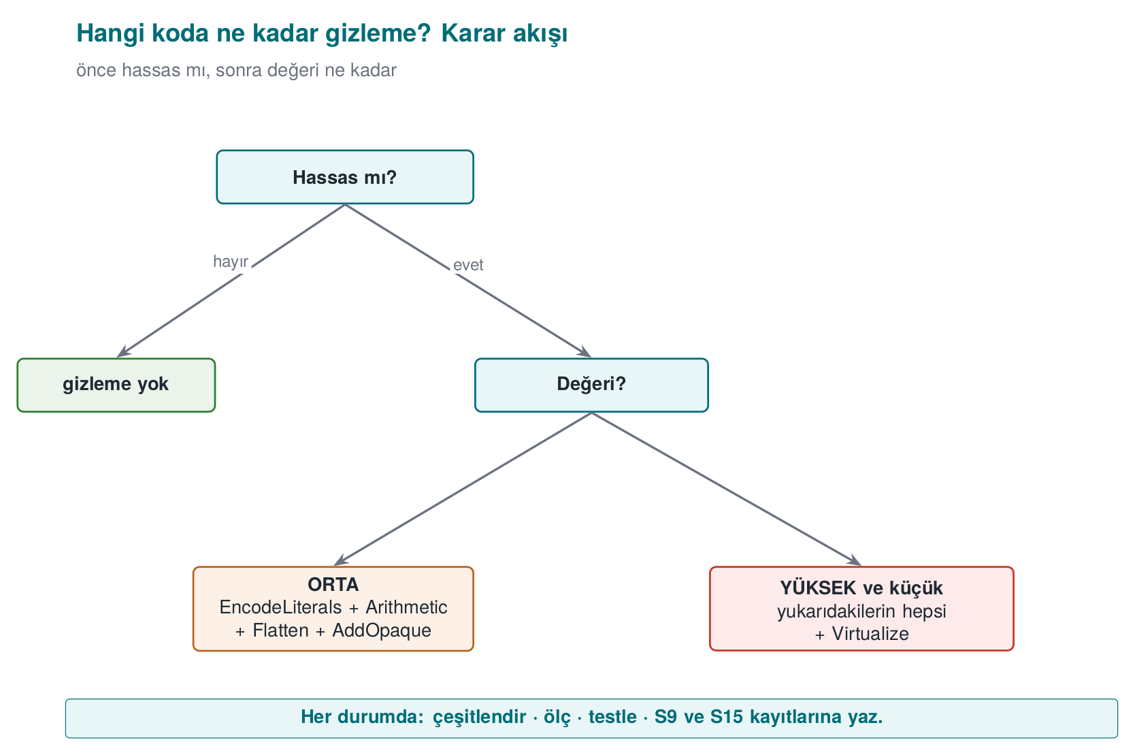
CEN429 Güvenli Programlama · Hafta 14
Karar akışı · tek bakış
RTEÜ Bilgisayar Mühendisliği · 2026-2027 Güz
33

Slide 34
CEN429 Güvenli Programlama · Hafta 14
Bölüm 1 — kısa sınama
1. Kaynaktan kaynağa gizleme nedir?
2. El ile gizlemeye göre üç avantaj?
3. Tigress derste neden dağıtılmaz?
RTEÜ Bilgisayar Mühendisliği · 2026-2027 Güz
34
Notes:
Sonra dönüşüm aileleri.

Slide 35
CEN429 Güvenli Programlama · Hafta 14
Bölüm 1 — cevaplar
1. Kaynak koda dönüşüm uygulanıp yeni kaynak (yine C) üretilir, sonra normal derlenir. Tigress C alır, gizlenmiş C verir.
2. Tekrarlanabilir/otomatik (her build), tutarlı ve ölçekli (çok fonksiyon), orijinal kaynak temiz kalır + tohumla çeşitlendirme.
3. Lisans/kullanım koşulları; herkes kendi indirir. Demolar Tigress yoksa temiz türev/fallback ile çalışır.
RTEÜ Bilgisayar Mühendisliği · 2026-2027 Güz
35

Slide 36
CEN429 Güvenli Programlama · Hafta 14
2. Dönüşüm aileleri ve hat
RTEÜ Bilgisayar Mühendisliği · 2026-2027 Güz
36
Notes:
Dönüşüm adları sürümle küçük değişebilir; resmî belgeden doğrulanmalı. Kavramı 9. hafta kurallarına bağlıyoruz.

Slide 37
CEN429 Güvenli Programlama · Hafta 14
Dönüşümler = 9. hafta kuralları
Tigress dönüşümleri, 9. haftada gördüğümüz gizleme ailelerine karşılık gelir (K-01–K-12).
Grup grup görelim; her birini bir K-kuralına bağlayacağız.
RTEÜ Bilgisayar Mühendisliği · 2026-2027 Güz
37

Slide 38
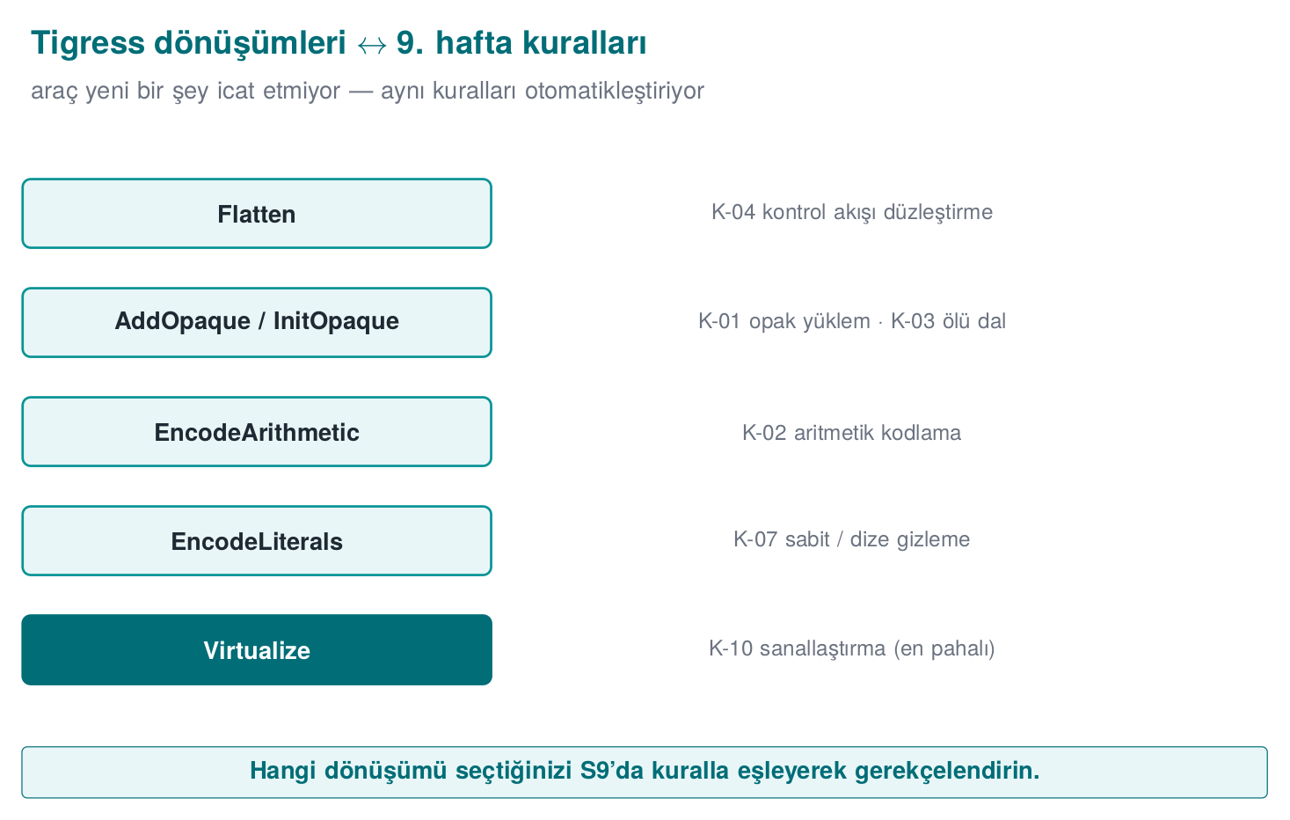
CEN429 Güvenli Programlama · Hafta 14
Dönüşüm ↔ kural eşlemesi — şema
RTEÜ Bilgisayar Mühendisliği · 2026-2027 Güz
38

Slide 39
CEN429 Güvenli Programlama · Hafta 14
Kontrol akışı dönüşümleri
• Flatten: kontrol akışını düzleştirir → K-04
• InitOpaque / AddOpaque / UpdateOpaque: opak yüklem + sahte dal → K-01, K-03
• Sıra: önce InitOpaque, sonra AddOpaque.
RTEÜ Bilgisayar Mühendisliği · 2026-2027 Güz
39

Slide 40
CEN429 Güvenli Programlama · Hafta 14
Veri dönüşümleri
• EncodeArithmetic: aritmetiği denk karmaşık ifadeyle (MBA) → K-02
• EncodeLiterals: sabit ve dizeleri (string) kodlar (ucuz, neredeyse her zaman uygulanır) → K-07, K-08
• EncodeData: değişken gösterimini kodlar → K-09
RTEÜ Bilgisayar Mühendisliği · 2026-2027 Güz
40

Slide 41
CEN429 Güvenli Programlama · Hafta 14
Fonksiyon dönüşümleri
• Split / Merge: fonksiyonları böler/birleştirir → K-06
• Virtualize: fonksiyonu özel VM bayt koduna → K-10
• Jit: kodu çalışma anında üretir; OS korumalarıyla dikkatli kullanılmalı → K-12 (dinamik)
RTEÜ Bilgisayar Mühendisliği · 2026-2027 Güz
41

Slide 42
CEN429 Güvenli Programlama · Hafta 14
Analiz-önleme dönüşümleri
• AntiBranchAnalysis / AntiAliasAnalysis / AntiTaintAnalysis: statik analiz tekniklerini zorlaştırır → önleyici aile
RTEÜ Bilgisayar Mühendisliği · 2026-2027 Güz
42

Slide 43
CEN429 Güvenli Programlama · Hafta 14
Çeşitlendirme dönüşümleri
• RandomFuns: rastgele sahte fonksiyonlar
• RndArgs: sahte parametreler
• Tohumla birleşince her yapı farklı → çeşitlendirme, K-06
RTEÜ Bilgisayar Mühendisliği · 2026-2027 Güz
43

Slide 44
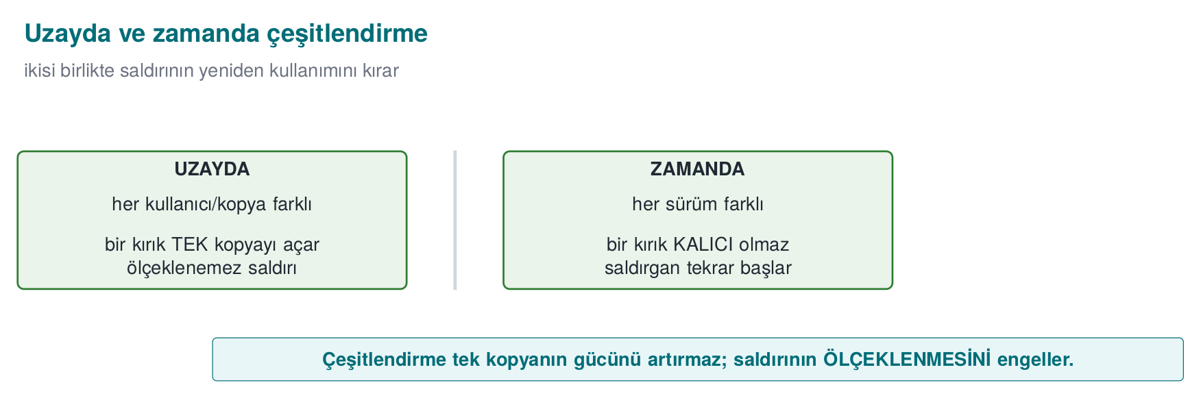
CEN429 Güvenli Programlama · Hafta 14
Uzayda/zamanda çeşitlendirme — şema
RTEÜ Bilgisayar Mühendisliği · 2026-2027 Güz
44

Slide 45
CEN429 Güvenli Programlama · Hafta 14
Dönüşüm ↔ kural · tablo
Tigress | Ne yapar | 9. hafta
Flatten | Düzleştirme | K-04
AddOpaque | Opak yüklem/sahte | K-01, K-03
EncodeArithmetic | Aritmetik kodlama | K-02
EncodeLiterals | Sabit/dize | K-07, K-08
Virtualize | Sanallaştırma | K-10
RandomFuns/RndArgs | Çeşitlendirme | K-06
RTEÜ Bilgisayar Mühendisliği · 2026-2027 Güz
45

Slide 46
CEN429 Güvenli Programlama · Hafta 14
Aileler ve maliyet
• Ucuz: EncodeArithmetic, EncodeLiterals
• Orta: Flatten, opak yüklemler
• Pahalı: Virtualize (onlarca kat yavaşlama)
Bu yüzden Virtualize yalnız küçük, kritik fonksiyonlara; --Functions ile hedeflenir.
RTEÜ Bilgisayar Mühendisliği · 2026-2027 Güz
46

Slide 47
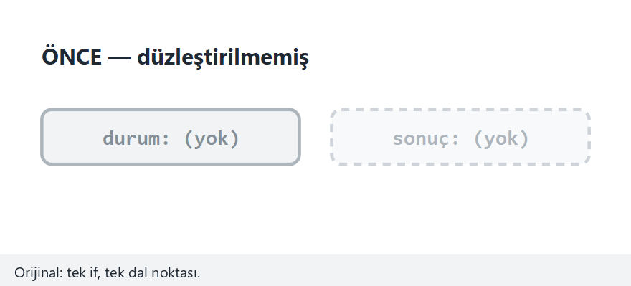
CEN429 Güvenli Programlama · Hafta 14
Animasyon · Bir dönüşüm, adım adım
RTEÜ Bilgisayar Mühendisliği · 2026-2027 Güz
47
Notes:
flatten-granted ön ayarıyla başla, dağıtıcının case 7341'de kararı nasıl gizlediğini göster;
sonra arith-typical ile MBA özdeşliğini doğrula.

Slide 48
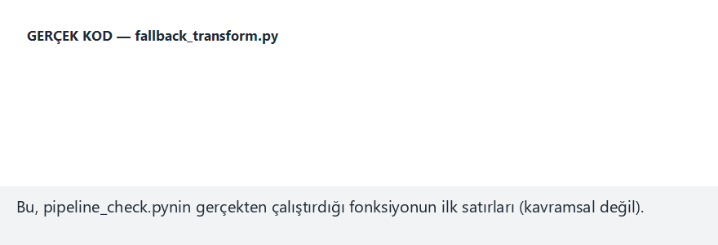
CEN429 Güvenli Programlama · Hafta 14
Animasyon · Uç durum: tohum 0
RTEÜ Bilgisayar Mühendisliği · 2026-2027 Güz
48
Notes:
q=0 olsa bile (q*q)%4 hiçbir zaman 2 olamaz — yüklem yine her zaman doğru; gerçek fallback_transform.py satırları.

Slide 49
CEN429 Güvenli Programlama · Hafta 14
Dönüşümleri sırayla birleştirmek
RTEÜ Bilgisayar Mühendisliği · 2026-2027 Güz
49

Slide 50
CEN429 Güvenli Programlama · Hafta 14
"Tek teknik değil, birlikte"
9. haftanın en önemli kuralı.
Tigress'te bu, dönüşümleri sırayla uygulamak demektir.
RTEÜ Bilgisayar Mühendisliği · 2026-2027 Güz
50

Slide 51
CEN429 Güvenli Programlama · Hafta 14
Kavramsal hat
tigress \
--Transform=EncodeLiterals --Functions=grant_access \
--Transform=EncodeArithmetic --Functions=grant_access \
--Transform=Flatten --Functions=grant_access \
--Transform=AddOpaque --Functions=grant_access \
--out=variant.c source.c
RTEÜ Bilgisayar Mühendisliği · 2026-2027 Güz
51

Slide 52
CEN429 Güvenli Programlama · Hafta 14
Hat ne yapıyor?
Tek denetimi (grant_access):
1. Sabit/dize kodla
2. Aritmetiğini kodla
3. Düzleştir
4. Opak yüklemlerle güçlendir
= 9. haftada K-04'ün "güçlendirilmiş düzleştirme" dediği şeyin otomatik hâli.
RTEÜ Bilgisayar Mühendisliği · 2026-2027 Güz
52

Slide 53
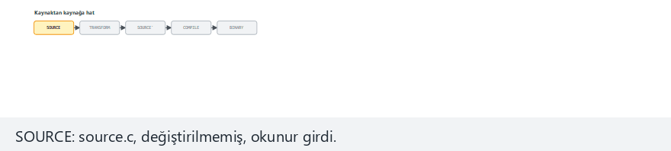
CEN429 Güvenli Programlama · Hafta 14
Animasyon · Kaynaktan kaynağa hat
RTEÜ Bilgisayar Mühendisliği · 2026-2027 Güz
53
Notes:
normal ön ayar (Tigress, iki dönüşüm) ile başla; öğrencilere davranış denetimi satırının her
jeton için tek tek çalıştığını göster.

Slide 54
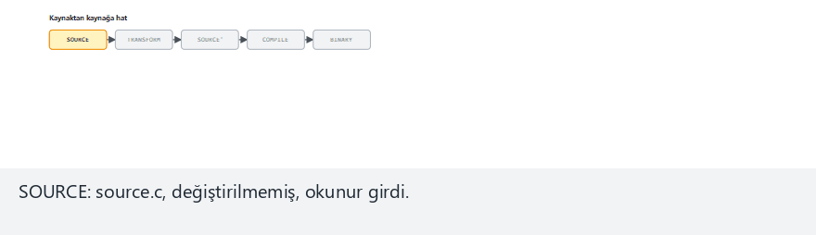
CEN429 Güvenli Programlama · Hafta 14
Animasyon · Uç durum: bozulmuş değişken
RTEÜ Bilgisayar Mühendisliği · 2026-2027 Güz
54
Notes:
elle bozulmuş bir gizli.c davranışı değiştirirse pipeline_check.py'nin nasıl FAIL verdiğini
göster; bu, "gizli.c'ye elle dokunma" kuralının somut kanıtıdır.

Slide 55
CEN429 Güvenli Programlama · Hafta 14
⚠️ Sıra ve test kuralı
• Dönüşüm sırası sonucu etkiler; kimi sıra başarımı gereksiz bozar.
• Kural: her hattan sonra birim testlerini çalıştır (davranış korunmuş mu?) ve boyut/hız ölç.
• Gizleme davranışı asla değiştirmemeli; değiştiriyorsa hat yanlış.
Bu, 12. haftadaki "S16 sonuçları"na bağlanır.
RTEÜ Bilgisayar Mühendisliği · 2026-2027 Güz
55

Slide 56
CEN429 Güvenli Programlama · Hafta 14
Adım adım örnek
RTEÜ Bilgisayar Mühendisliği · 2026-2027 Güz
56

Slide 57
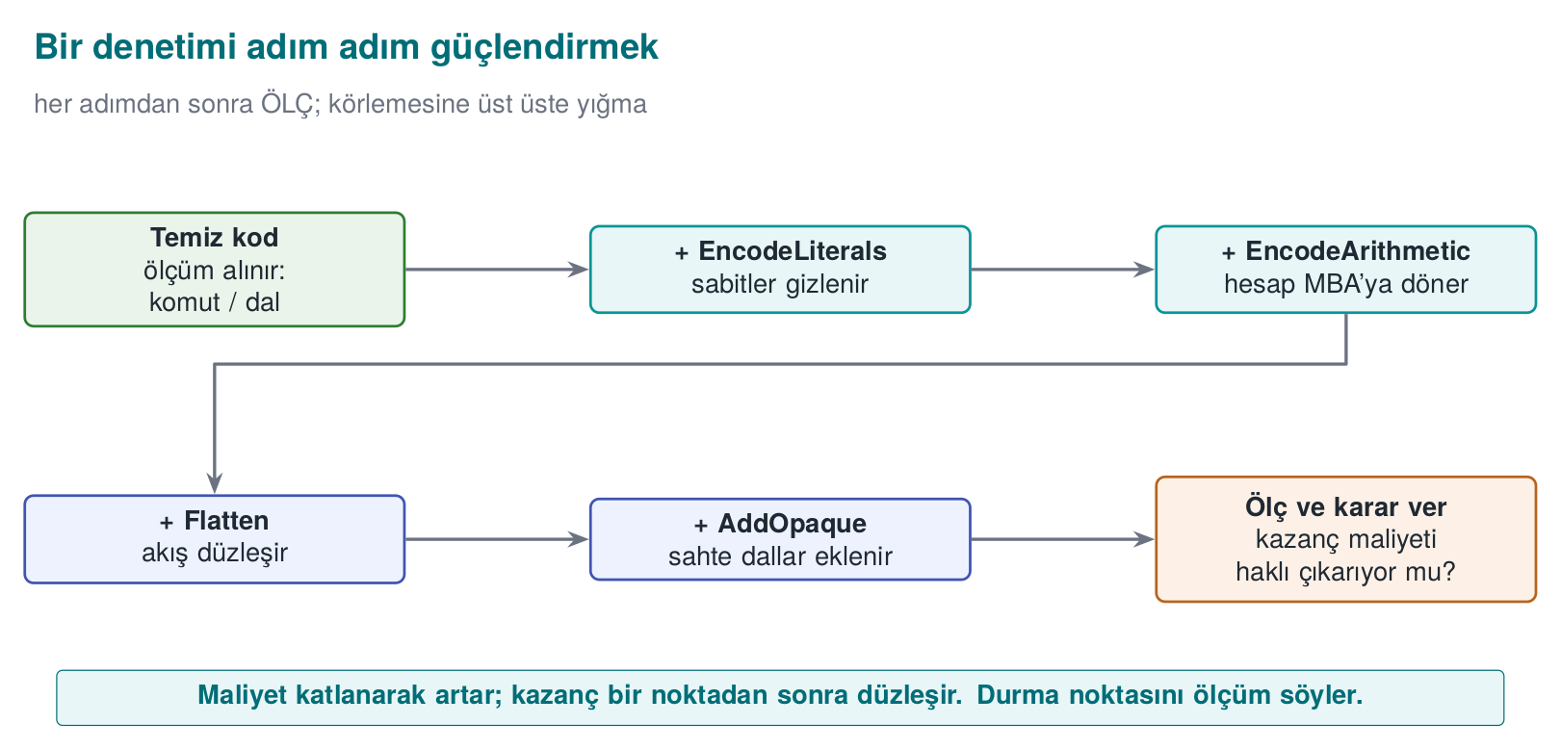
CEN429 Güvenli Programlama · Hafta 14
Adım adım güçlendirme — şema
RTEÜ Bilgisayar Mühendisliği · 2026-2027 Güz
57

Slide 58
CEN429 Güvenli Programlama · Hafta 14
Başlangıç · source.c
int grant_access(const char *token) {
if (token_is_valid(token)) return GRANTED; /* tek dal */
return DENIED;
}
Korumasız: tek dal, strings, tek bayt yamasıyla atlanır.
RTEÜ Bilgisayar Mühendisliği · 2026-2027 Güz
58

Slide 59
CEN429 Güvenli Programlama · Hafta 14
Adım 0 · saldırgan
• strings → GRANTED/DENIED
• Tersine derle → tek if
• Başarısızlık dalını başarıya çevir
Süre: dakikalar.
RTEÜ Bilgisayar Mühendisliği · 2026-2027 Güz
59

Slide 60
CEN429 Güvenli Programlama · Hafta 14
Katman katman
Adım | Dönüşüm | Ne değişir | Maliyet
0 | — | Tek bayt yamasıyla atlanır | —
1 | EncodeLiterals | GRANTED/DENIED düz görünmez | Çok düşük
2 | EncodeArithmetic | Karşılaştırma karmaşık | Düşük
3 | Flatten | Tek dal görünmez | Orta
4 | AddOpaque | Sahte dallar | Orta
5 | Virtualize (gerekirse) | VM bayt kodu | Yüksek
RTEÜ Bilgisayar Mühendisliği · 2026-2027 Güz
60

Slide 61
CEN429 Güvenli Programlama · Hafta 14
Çıkarım
• Her adım saldırıyı biraz daha pahalı yapar.
• Her adım bir maliyet ekler.
• Nerede duracağınız: varlık değeri + ölçtüğünüz maliyet.
Adım 5 (Virtualize) çoğu denetim için gereksiz.
RTEÜ Bilgisayar Mühendisliği · 2026-2027 Güz
61

Slide 62
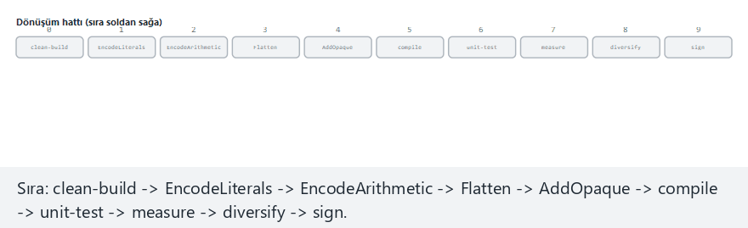
CEN429 Güvenli Programlama · Hafta 14
Animasyon · Sıranın etkisi: kapsam ve imza
RTEÜ Bilgisayar Mühendisliği · 2026-2027 Güz
62
Notes:
code-then-structure ile başla; EncodeLiterals'in yalnız o ana kadar görünen sabitleri
kodladığını, sign'ın en son aşama olduğunu vurgula.

Slide 63
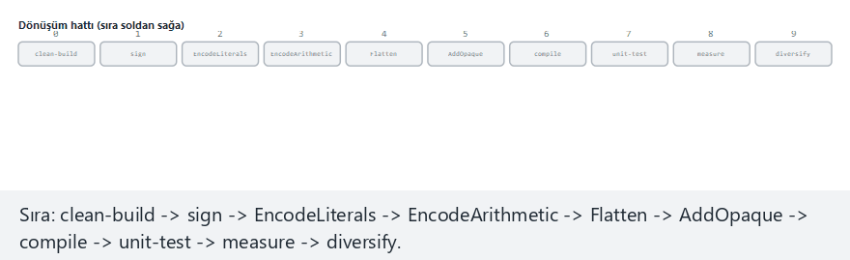
CEN429 Güvenli Programlama · Hafta 14
Animasyon · Uç durum: imza en başta
RTEÜ Bilgisayar Mühendisliği · 2026-2027 Güz
63
Notes:
imza en başta olursa sonraki her aşama imzayı geçersiz kılar — "imzalama sırası bozulursa"
senaryosunun canlı kanıtı.

Slide 64
CEN429 Güvenli Programlama · Hafta 14
Bu tablo → S9'un ta kendisi
Bu "adım / dönüşüm / ne değişir / maliyet" tablosu,
projede S9 koruma tablonuzun doğrudan karşılığıdır.
RTEÜ Bilgisayar Mühendisliği · 2026-2027 Güz
64

Slide 65
CEN429 Güvenli Programlama · Hafta 14
O-LLVM (derleyici tabanlı)
• Obfuscator-LLVM: dönüşümleri derleme sırasında uygular.
• Kaynaktan kaynağa değil; LLVM ara temsili üstünde.
• 9. hafta K-11. Tigress'e bir alternatif.
RTEÜ Bilgisayar Mühendisliği · 2026-2027 Güz
65

Slide 66
CEN429 Güvenli Programlama · Hafta 14
Tigress mi, O-LLVM mi?
 | Tigress | O-LLVM
Nerede | Kaynak (C→C) | Derleyici (IR)
Görünürlük | Gizli kaynağı görebilirsin | Derleme adımı
Dönüşüm zenginliği | Çok (Virtualize dahil) | Daha sınırlı
RTEÜ Bilgisayar Mühendisliği · 2026-2027 Güz
66

Slide 67
CEN429 Güvenli Programlama · Hafta 14
Ortak sınır
• İkisi de iyi bilinir → kalıpları tanınabilir.
• İkisi de çeşitlendirme ve katmanlı savunma ister.
• İkisi de kırılamazlık vermez.
RTEÜ Bilgisayar Mühendisliği · 2026-2027 Güz
67

Slide 68
CEN429 Güvenli Programlama · Hafta 14
Bölüm 2 — kısa sınama
1. Flatten, EncodeArithmetic, Virtualize hangi K-kurallarına karşılık?
2. Neden --Functions ile hedef seçilir?
3. Her hattan sonra mutlaka yapılacak iki şey?
RTEÜ Bilgisayar Mühendisliği · 2026-2027 Güz
68
Notes:
Ara sonrası çeşitlendirme ve ölçme.

Slide 69
CEN429 Güvenli Programlama · Hafta 14
Bölüm 2 — cevaplar
1. Flatten = kontrol akışı düzleştirme; EncodeArithmetic = aritmetik/veri gizleme; Virtualize = sanallaştırma (en güçlü, en pahalı).
2. Her fonksiyonu gizlemek maliyeti/performansı patlatır; yalnız hassas fonksiyonları seçmek dayanıklılığı oraya yoğunlaştırır.
3. (1) Davranışı test et (birim testi geçmeli), (2) maliyeti ölç (boyut/hız/komut sayısı, önce-sonra).
RTEÜ Bilgisayar Mühendisliği · 2026-2027 Güz
69

Slide 70
CEN429 Güvenli Programlama · Hafta 14
3. Çeşitlendirme ve ölçme
RTEÜ Bilgisayar Mühendisliği · 2026-2027 Güz
70

Slide 71
CEN429 Güvenli Programlama · Hafta 14
Kural 2'yi hatırla
Bir kopyada işe yarayan saldırı, bütün kopyalarda işe yaramasın.
Saldırgan bir kopyayı kırıp yamayı herkese dağıtabiliyorsa, bir kırık her yeri açar.
RTEÜ Bilgisayar Mühendisliği · 2026-2027 Güz
71

Slide 72
CEN429 Güvenli Programlama · Hafta 14
Çeşitlendirme nedir?
Aynı kaynaktan davranışça eş, yapıca farklı binary dosyalar.
Tigress bunu bir tohum ile yapar:
• Aynı dönüşümler + farklı tohum → opak yüklem, sahte dal, durum değerleri değişir.
RTEÜ Bilgisayar Mühendisliği · 2026-2027 Güz
72

Slide 73
CEN429 Güvenli Programlama · Hafta 14
İki tohum, iki farklı binary
tigress --Seed=1001 --Transform=Flatten --Transform=AddOpaque \
--Functions=grant_access --out=gizli_a.c source.c
tigress --Seed=2002 --Transform=Flatten --Transform=AddOpaque \
--Functions=grant_access --out=gizli_b.c source.c
gizli_a ve gizli_b aynı işi yapar; makine kodları farklı.
RTEÜ Bilgisayar Mühendisliği · 2026-2027 Güz
73

Slide 74
CEN429 Güvenli Programlama · Hafta 14
İki tür çeşitlendirme
• Uzayda: farklı kullanıcı/cihaza farklı tohumlu kopya → bir kopyanın saldırısı diğerinde çalışmaz.
• Zamanda: her sürüm yeni tohum → eski saldırı yeni sürümde bozulur.
10. haftadaki anahtar/sürüm yenilemeyle birlikte çalışır.
RTEÜ Bilgisayar Mühendisliği · 2026-2027 Güz
74

Slide 75
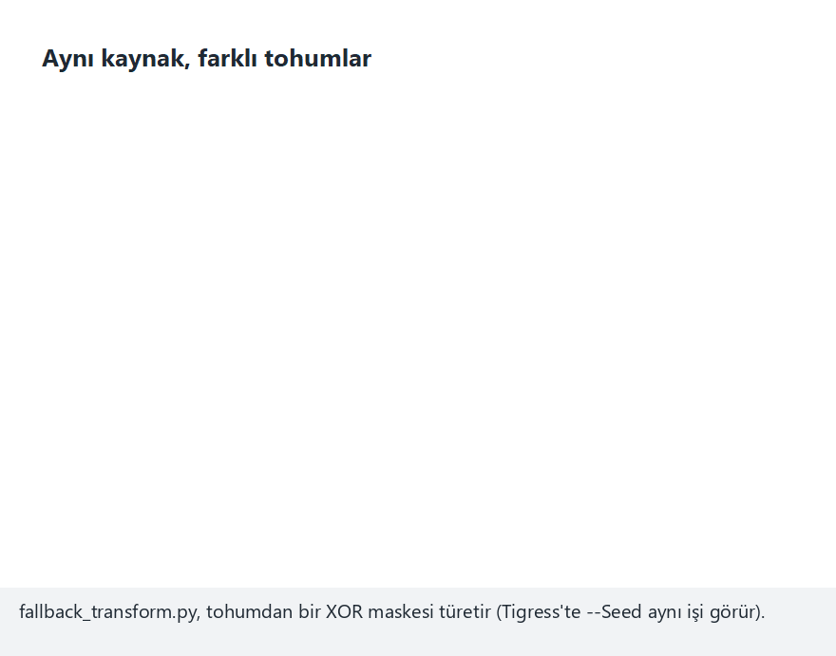
CEN429 Güvenli Programlama · Hafta 14
Animasyon · Tohumla çeşitlendirme
RTEÜ Bilgisayar Mühendisliği · 2026-2027 Güz
75
Notes:
three-seeds ön ayarıyla üç tohumun maskesini ve kodlanmış baytlarını yan yana göster; hepsi
farklı bayt, aynı GRANTED/DENIED davranışı.

Slide 76
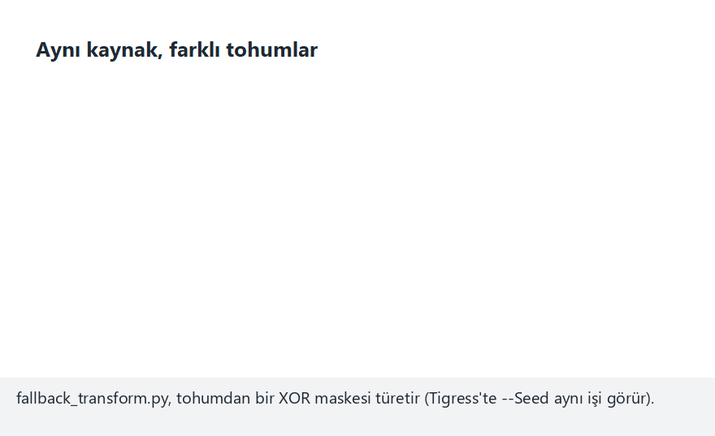
CEN429 Güvenli Programlama · Hafta 14
Animasyon · Uç durum: unutulan tohum
RTEÜ Bilgisayar Mühendisliği · 2026-2027 Güz
76
Notes:
aynı tohum iki kez kullanılırsa baytlar da AYNI kalır — çeşitlendirme sağlanmamış olur; bölüm
9'daki "sürüm başına tohum" kuralının nedeni budur.

Slide 77
CEN429 Güvenli Programlama · Hafta 14
Çeşitlendirme neyi engeller?
• Gizlemenin gücünü artırmaz (bir kopyayı kırmak yine mümkün).
• Ama ölçeklenmesini engeller.
RandomFuns, RndArgs de tohumla birleşince yapıyı değiştirir.
RTEÜ Bilgisayar Mühendisliği · 2026-2027 Güz
77

Slide 78
CEN429 Güvenli Programlama · Hafta 14
Çeşitlendirme etkinliği · ölçüt
• Aynı kaynağı iki tohumla derle.
• Korunan fonksiyonların bayt farkını ölç.
• Fark ne kadar yüksekse, bir saldırının diğerinde çalışma olasılığı o kadar düşük.
Ölçütü S9'a yaz.
RTEÜ Bilgisayar Mühendisliği · 2026-2027 Güz
78

Slide 79
CEN429 Güvenli Programlama · Hafta 14
Gizlemeyi ölçmek
RTEÜ Bilgisayar Mühendisliği · 2026-2027 Güz
79

Slide 80
CEN429 Güvenli Programlama · Hafta 14
Tigress'in öğretim değeri
9. haftada gizlemeyi dört boyutta (güç, dayanıklılık, gizlilik, maliyet) ölçmeyi öğrendik.
Tigress bu ölçümleri somut yapmanızı sağlar: aynı programı gizle, önce/sonra ölç.
RTEÜ Bilgisayar Mühendisliği · 2026-2027 Güz
80

Slide 81
CEN429 Güvenli Programlama · Hafta 14
Maliyet ölçümü (kolay, zorunlu)
Her hat için ölç ve S9/S15'e yaz:
Ölçüt | Nasıl
Binary boyut | size / ls -l
Çalışma süresi | Aynı girdiyle N kez, ortalama
CFG karmaşıklığı | Tersine derleyicide temel blok sayısı
RTEÜ Bilgisayar Mühendisliği · 2026-2027 Güz
81

Slide 82
CEN429 Güvenli Programlama · Hafta 14
Maliyet ölçümü · komut
size ./program_temiz ./program_gizli # boyut farkı
# süre: aynı girdiyle N kez çalıştır, ortalamayı karşılaştır
Basit ama kanıt üretir.
RTEÜ Bilgisayar Mühendisliği · 2026-2027 Güz
82

Slide 83
CEN429 Güvenli Programlama · Hafta 14
Maliyet · örnek tablo (Hat A ve Hat B)
Hat A: EncodeLiterals + EncodeArithmetic (hafif) · Hat B: Hat A + Flatten + AddOpaque (ağır)
Ölçüt | Temiz | Hat A | Hat B
Boyut | 100 KB | 103 KB | 131 KB
Süre | 1.00× | 1.05× | 1.80×
Blok (hedef fn.) | 5 | 7 | 40
Hassas dize | 3 | 0 | 0
Rakamlar örnek; siz kendi ölçtüğünüzü yazarsınız.
RTEÜ Bilgisayar Mühendisliği · 2026-2027 Güz
83

Slide 84
CEN429 Güvenli Programlama · Hafta 14
Maliyet · ham ölçüm çıktısı
program_temiz:
boyut: 100 KB
işlem süresi: 1.00× (referans)
grant_access temel blok: 5
boyut: 103 KB (+%3)
süre: 1.05×
blok: 7
strings hassas dize: 0 (öncesi 3)
boyut: 131 KB (+%31)
süre: 1.80×
blok: 40
RTEÜ Bilgisayar Mühendisliği · 2026-2027 Güz
84

Slide 85
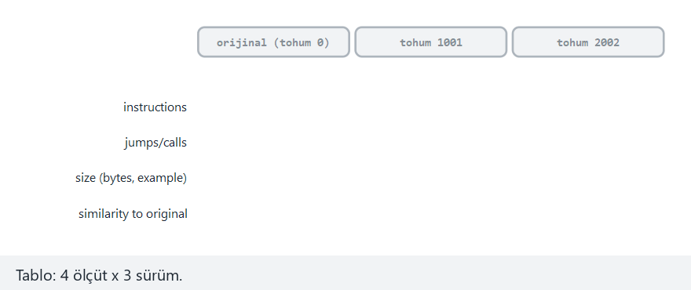
CEN429 Güvenli Programlama · Hafta 14
Animasyon · Ölçme: boyut, süre, komut, benzerlik
RTEÜ Bilgisayar Mühendisliği · 2026-2027 Güz
85
Notes:
two-different-seeds ön ayarıyla tabloyu satır satır aç; komut/dal sayısının tohumdan bağımsız,
boyut/benzerliğin tohuma bağlı olduğunu vurgula.

Slide 86
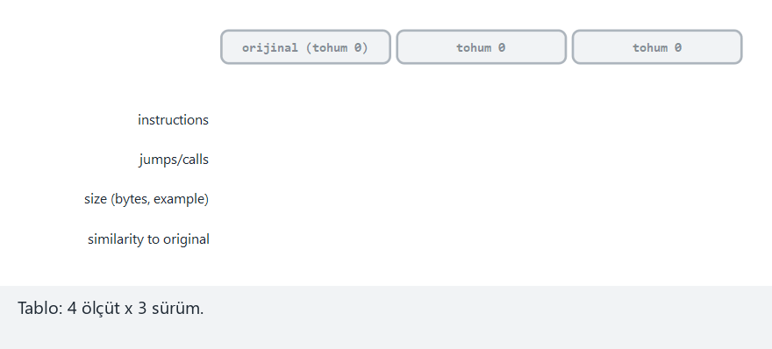
CEN429 Güvenli Programlama · Hafta 14
Animasyon · Uç durum: iki "tohum" de orijinal
RTEÜ Bilgisayar Mühendisliği · 2026-2027 Güz
86
Notes:
tohum 0, "orijinal"ın kendisi demektir; tablo bu durumda kendine karşı %100 benzerlik gösterir.

Slide 87
CEN429 Güvenli Programlama · Hafta 14
Dayanıklılık ölçümü (ileri, kavram)
• Dayanıklılık = otomatik araca (sembolik yürütme) direnç.
• 9. hafta: "iddia değil, ölçülen bir nicelik".
• Tigress bu araştırmanın merkezinde.
RTEÜ Bilgisayar Mühendisliği · 2026-2027 Güz
87

Slide 88
CEN429 Güvenli Programlama · Hafta 14
Banescu vd. · Tigress + KLEE
Tigress dönüşümlerinin sembolik yürütmeye ne kadar dayandığını ölçen çalışma. Bulgular:
• Tek dönüşüm (yalnız Flatten) → çoğu zaman geri açılır.
• Dönüşümleri birleştirmek + durum uzayını büyütmek → çözücüyü üstel zorlar.
• Ama maliyet de artar.
RTEÜ Bilgisayar Mühendisliği · 2026-2027 Güz
88

Slide 89
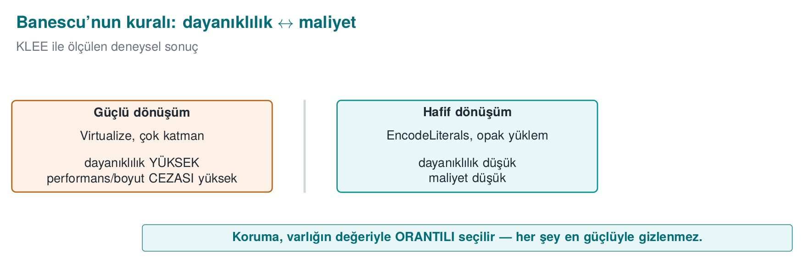
CEN429 Güvenli Programlama · Hafta 14
Dayanıklılık ↔ maliyet — şema
RTEÜ Bilgisayar Mühendisliği · 2026-2027 Güz
89

Slide 90
CEN429 Güvenli Programlama · Hafta 14
Ders için çıkarım
Dayanıklılık ve maliyet ödünleşir (9. haftadaki gibi).
"Güçlü" deme; "şu araca karşı şu boyutta problemi şu sürede çözdürmedi" de.
RTEÜ Bilgisayar Mühendisliği · 2026-2027 Güz
90

Slide 91
CEN429 Güvenli Programlama · Hafta 14
Ölçüm kuralı (S9/S15)
Bir gizleme kararını ölçüyle savun:
"Flatten + AddOpaque hattı boyutu %30 büyüttü, işlemi 1.8× yavaşlattı; hedef fonksiyonun temel blok sayısı 8 katına çıktı."
Ölçülmemiş gizleme = değerlendiricide (12. hafta) iddia.
RTEÜ Bilgisayar Mühendisliği · 2026-2027 Güz
91

Slide 92
CEN429 Güvenli Programlama · Hafta 14
Karar
• Varlık değeri düşük → Hat A yeter.
• Varlık değeri yüksek → Hat B (maliyeti kabul et) + çeşitlendirme.
Karar sayılara dayanır, hisse değil.
RTEÜ Bilgisayar Mühendisliği · 2026-2027 Güz
92

Slide 93
CEN429 Güvenli Programlama · Hafta 14
Çeşitlendirme ölçümü (örnek)
• Hat B'yi tohum 1001 ve 2002 ile üret.
• Korunan fonksiyonun bayt farkı: %92.
• Yorum: bir kopyaya yazılan yama diğerinde büyük olasılıkla çalışmaz.
RTEÜ Bilgisayar Mühendisliği · 2026-2027 Güz
93

Slide 94
CEN429 Güvenli Programlama · Hafta 14
Bölüm 3 — kısa sınama
1. Tohum çeşitlendirmeyi nasıl sağlar?
2. Uzayda ve zamanda çeşitlendirme farkı?
3. Banescu vd.'nin ana kuralı? (dayanıklılık ↔ maliyet)
RTEÜ Bilgisayar Mühendisliği · 2026-2027 Güz
94
Notes:
Sonra sınıf içi akış, S15, proje.

Slide 95
CEN429 Güvenli Programlama · Hafta 14
Bölüm 3 — cevaplar
1. Aynı kaynağı farklı tohumla gizleyince araç farklı rastgele seçimler yapar → her build farklı binary (aynı davranış).
2. Uzayda: farklı kopyalar/kullanıcılar farklı (bir kırık herkesi kırmaz). Zamanda: sürümler arası değişir (kırık kalıcı olmaz).
3. Daha güçlü gizleme daha çok dayanıklılık ama daha çok maliyet; koruma varlığın değeriyle orantılı seçilir.
RTEÜ Bilgisayar Mühendisliği · 2026-2027 Güz
95

Slide 96
CEN429 Güvenli Programlama · Hafta 14
4. Sınıf içi akış (adım adım)
RTEÜ Bilgisayar Mühendisliği · 2026-2027 Güz
96
Notes:
Öğrenci Tigress'i kendi indirir, kendi küçük programına uygular. Tümüyle savunma amaçlı; kendi kodunu korur ve ölçer.

Slide 97
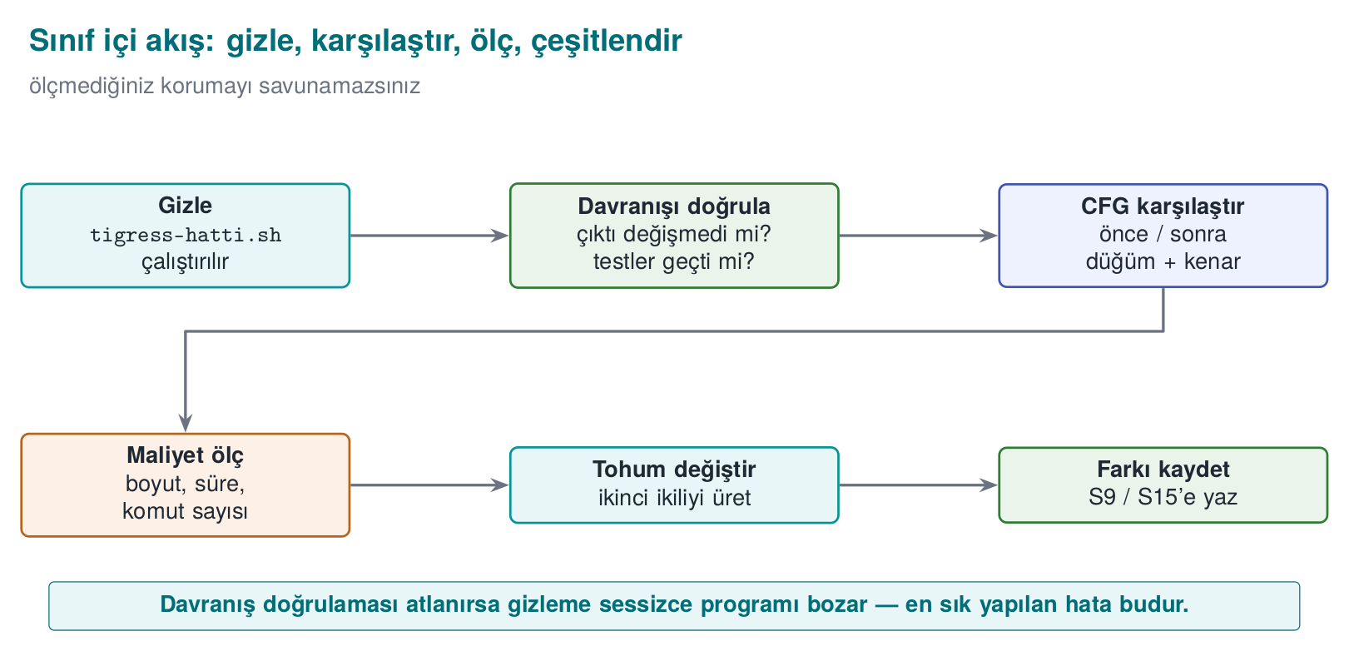
CEN429 Güvenli Programlama · Hafta 14
Sınıf içi akış — şema
RTEÜ Bilgisayar Mühendisliği · 2026-2027 Güz
97

Slide 98
CEN429 Güvenli Programlama · Hafta 14
Ne yapacağız?
Kendi küçük, sentetik programınızı:
gizle → davranışı doğrula → karşılaştır → ölç → çeşitlendir → raporla
Adım adım gidelim.
RTEÜ Bilgisayar Mühendisliği · 2026-2027 Güz
98

Slide 99
CEN429 Güvenli Programlama · Hafta 14
Adım 1 · Hazırlık
• Küçük, sentetik bir program yaz (ör. grant_access).
• Birim testleriyle doğru çalıştığını göster.
• Bu senin "temiz" temel çizgin.
RTEÜ Bilgisayar Mühendisliği · 2026-2027 Güz
99

Slide 100
CEN429 Güvenli Programlama · Hafta 14
Adım 2 · Gizle
tigress --Transform=EncodeLiterals --Transform=EncodeArithmetic \
--Transform=Flatten --Transform=AddOpaque \
--Functions=grant_access --out=variant.c source.c
cc -o program_gizli variant.c
Bir dönüşüm hattı uygula.
RTEÜ Bilgisayar Mühendisliği · 2026-2027 Güz
100

Slide 101
CEN429 Güvenli Programlama · Hafta 14
Adım 3 · Davranışı doğrula
• Aynı birim testlerini gizli sürümde çalıştır.
• Sonuç birebir aynı olmalı.
• Farklıysa: hat yanlış → düzelt.
Gizleme davranışı asla değiştirmez.
RTEÜ Bilgisayar Mühendisliği · 2026-2027 Güz
101

Slide 102
CEN429 Güvenli Programlama · Hafta 14
Adım 4 · Karşılaştır
• Tersine derleyicide (Ghidra/objdump) temiz ve gizli sürümü aç.
• Kontrol akışını karşılaştır.
• Temel blok sayısındaki artışı not et.
RTEÜ Bilgisayar Mühendisliği · 2026-2027 Güz
102

Slide 103
CEN429 Güvenli Programlama · Hafta 14
Adım 5 · Ölç
size ./program_temiz ./program_gizli
# süre: aynı girdiyle N kez çalıştır, ortalamayı karşılaştır
Boyut ve süre farkını yaz.
RTEÜ Bilgisayar Mühendisliği · 2026-2027 Güz
103

Slide 104
CEN429 Güvenli Programlama · Hafta 14
Adım 6 · Çeşitlendir
• Aynı hattı iki farklı tohumla çalıştır.
• İki binary'nin farklı olduğunu göster (bayt farkı).
tigress --Seed=1001 ... --out=gizli_a.c source.c
tigress --Seed=2002 ... --out=gizli_b.c source.c
RTEÜ Bilgisayar Mühendisliği · 2026-2027 Güz
104

Slide 105
CEN429 Güvenli Programlama · Hafta 14
Adım 7 · Raporla
Bulguları bir tabloya dök:
Dönüşüm | Boyut | Süre | Blok | Tohum farkı
… | … | … | … | …
Bu tablo doğrudan S9/S15'e girer.
RTEÜ Bilgisayar Mühendisliği · 2026-2027 Güz
105

Slide 106
CEN429 Güvenli Programlama · Hafta 14
⚠️ Etik ve güvenli kullanım
• Tigress yalnız kendi kodunuza.
• Örnek program bilgisayara zarar vermez: sistem ayarı değiştirmez, ağa dokunmaz.
• Bütün değerler sentetik.
RTEÜ Bilgisayar Mühendisliği · 2026-2027 Güz
106

Slide 107
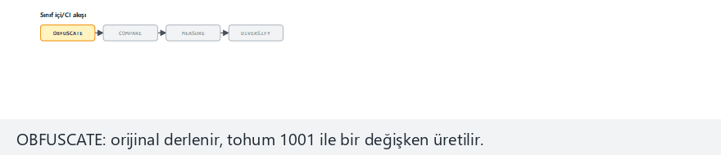
CEN429 Güvenli Programlama · Hafta 14
Animasyon · Sınıf içi akış
RTEÜ Bilgisayar Mühendisliği · 2026-2027 Güz
107
Notes:
all-pass ön ayarıyla dört aşamayı (OBFUSCATE/COMPARE/MEASURE/DIVERSIFY) sırayla aç; gerçek
pipeline_check.py satırlarının nasıl eşleştiğini göster.

Slide 108
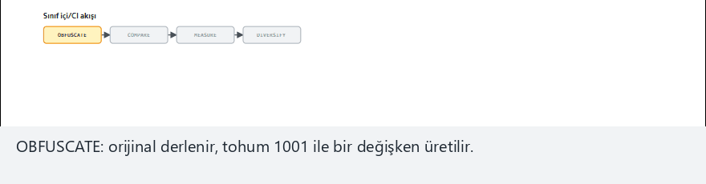
CEN429 Güvenli Programlama · Hafta 14
Animasyon · Uç durum: uyuşmazlık + tekrar tohum
RTEÜ Bilgisayar Mühendisliği · 2026-2027 Güz
108
Notes:
bir jeton uyuşmazsa VE tohum tekrarlanırsa akışın nerede FAILED verdiğini göster.

Slide 109
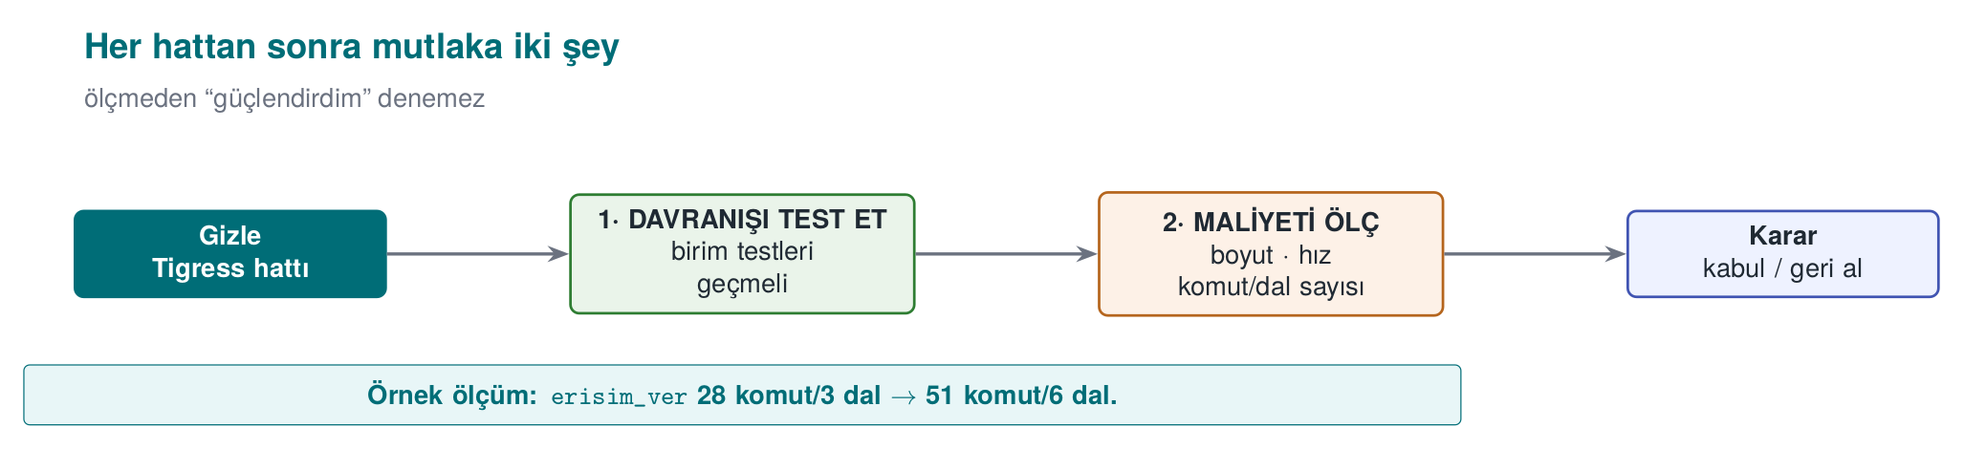
CEN429 Güvenli Programlama · Hafta 14
Sınıf içi · özet akış
RTEÜ Bilgisayar Mühendisliği · 2026-2027 Güz
109

Slide 110
CEN429 Güvenli Programlama · Hafta 14
Adım adım akış · neden bu sıra?
• Önce davranış (testler) — bozulmadığından emin ol.
• Sonra kanıt (CFG, ölçüm) — kazancı göster.
• Sonra çeşitlendirme — ölçeklenmeyi kır.
Ölçmeden "güçlü" deme.
RTEÜ Bilgisayar Mühendisliği · 2026-2027 Güz
110

Slide 111
CEN429 Güvenli Programlama · Hafta 14
Yeni örnek · bütünlük denetimi
int dosya_saglam(const uint8_t *veri, size_t n,
const uint8_t *beklenen) {
uint8_t ozet[32];
ozet_hesapla(veri, n, ozet); /* SHA-256 benzeri */
return sabit_zamanli_esit(ozet, beklenen, 32);
}
Sürüm bütünlüğünü denetleyen sentetik bir fonksiyon.
RTEÜ Bilgisayar Mühendisliği · 2026-2027 Güz
111

Slide 112
CEN429 Güvenli Programlama · Hafta 14
Neden bunu gizleyelim?
• Saldırgan bu denetimi bulup atlatmak ister (kurcalanmış dosyayı geçirmek için).
• Denetimin dönüş noktası ve karşılaştırması hedef.
• 9. hafta: opak boolean + rastgele çıkış burada kritik.
RTEÜ Bilgisayar Mühendisliği · 2026-2027 Güz
112

Slide 113
CEN429 Güvenli Programlama · Hafta 14
Hat seçimi
tigress \
--Transform=EncodeLiterals \
--Transform=EncodeArithmetic \
--Transform=Flatten \
--Transform=AddOpaque \
--Functions=dosya_saglam \
--out=variant.c source.c
RTEÜ Bilgisayar Mühendisliği · 2026-2027 Güz
113

Slide 114
CEN429 Güvenli Programlama · Hafta 14
Adım adım · ne olur?
• EncodeLiterals: 32 ve varsa dizeler düz görünmez.
• EncodeArithmetic: karşılaştırma karmaşıklaşır.
• Flatten: tek dönüş noktası görünmez.
• AddOpaque: sahte dallar; "başarı" dalı tek yerde değil.
RTEÜ Bilgisayar Mühendisliği · 2026-2027 Güz
114

Slide 115
CEN429 Güvenli Programlama · Hafta 14
Davranış doğrulama (zorunlu)
• Doğru özetli dosya → geçer.
• Bozuk özetli dosya → reddedilir.
• Gizli sürümde de aynı sonuç → hat doğru.
RTEÜ Bilgisayar Mühendisliği · 2026-2027 Güz
115

Slide 116
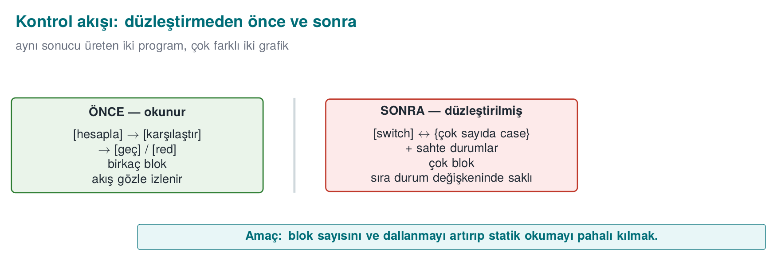
CEN429 Güvenli Programlama · Hafta 14
CFG önce/sonra (kavram)
Denetimin nerede geçtiği/kaldığı akıştan okunmaz.
RTEÜ Bilgisayar Mühendisliği · 2026-2027 Güz
116

Slide 117
CEN429 Güvenli Programlama · Hafta 14
⚠️ Sabit zamanlılık korunmalı
• sabit_zamanli_esit gizlense de sabit zamanlı kalmalı.
• Gizleme uğruna erken çıkış eklenirse yan kanal açılır (3. hafta).
• Dönüşümlerin bunu bozmadığını test et.
RTEÜ Bilgisayar Mühendisliği · 2026-2027 Güz
117

Slide 118
CEN429 Güvenli Programlama · Hafta 14
Ölçüm (örnek)
Ölçüt | Önce | Sonra
Boyut | 100 KB | 128 KB
Süre | 1.0× | 1.7×
Blok (dosya_saglam) | 4 | 33
RTEÜ Bilgisayar Mühendisliği · 2026-2027 Güz
118

Slide 119
CEN429 Güvenli Programlama · Hafta 14
Çeşitlendirme
• İki tohumla üret → iki farklı binary.
• "Bütünlük denetimini atla" yaması bir kopyada işe yarasa bile diğerinde yaramaz.
RTEÜ Bilgisayar Mühendisliği · 2026-2027 Güz
119

Slide 120
CEN429 Güvenli Programlama · Hafta 14
İkinci örnek · çıkarım
• Bütünlük denetimi gibi atlatma hedefi fonksiyonlarda gizleme değerlidir.
• Ama asıl güç: gizleme + RASP (6. hafta) + sunucu denetimi.
• Gizleme tek başına atlatmayı geciktirir, engellemez.
RTEÜ Bilgisayar Mühendisliği · 2026-2027 Güz
120

Slide 121
CEN429 Güvenli Programlama · Hafta 14
Bölüm 4 — kısa sınama
1. Gizledikten sonra ilk mutlaka yapılacak şey?
2. Çeşitlendirmeyi nasıl gösterirsin?
3. Rapor tablosu hangi proje bölümlerine gider?
RTEÜ Bilgisayar Mühendisliği · 2026-2027 Güz
121
Notes:
Sonra derleme hattı (S15) ve proje.

Slide 122
CEN429 Güvenli Programlama · Hafta 14
Bölüm 4 — cevaplar
1. Davranışın değişmediğini test et (birim testi geçmeli); gizleme işlevi bozmamalı.
2. İki farklı tohumla üret; binary'leri karşılaştır (hash/boyut/komut farklı) ama aynı girdi→aynı çıktı (diff/objdump).
3. S9 (kod sağlamlaştırma (hardening)) ve S15 (derleme/dağıtım hattı); önce/sonra ölçüm kanıt olarak.
RTEÜ Bilgisayar Mühendisliği · 2026-2027 Güz
122

Slide 123
CEN429 Güvenli Programlama · Hafta 14
5. Derleme hattı (S15) ve proje
RTEÜ Bilgisayar Mühendisliği · 2026-2027 Güz
123

Slide 124
CEN429 Güvenli Programlama · Hafta 14
Gizleme "en sonda elle" değil
Gizleme, derleme hattının bir adımı olmalı.
Vize sonrası projenizin S15 bölümü tam bunu belgeler.
RTEÜ Bilgisayar Mühendisliği · 2026-2027 Güz
124

Slide 125
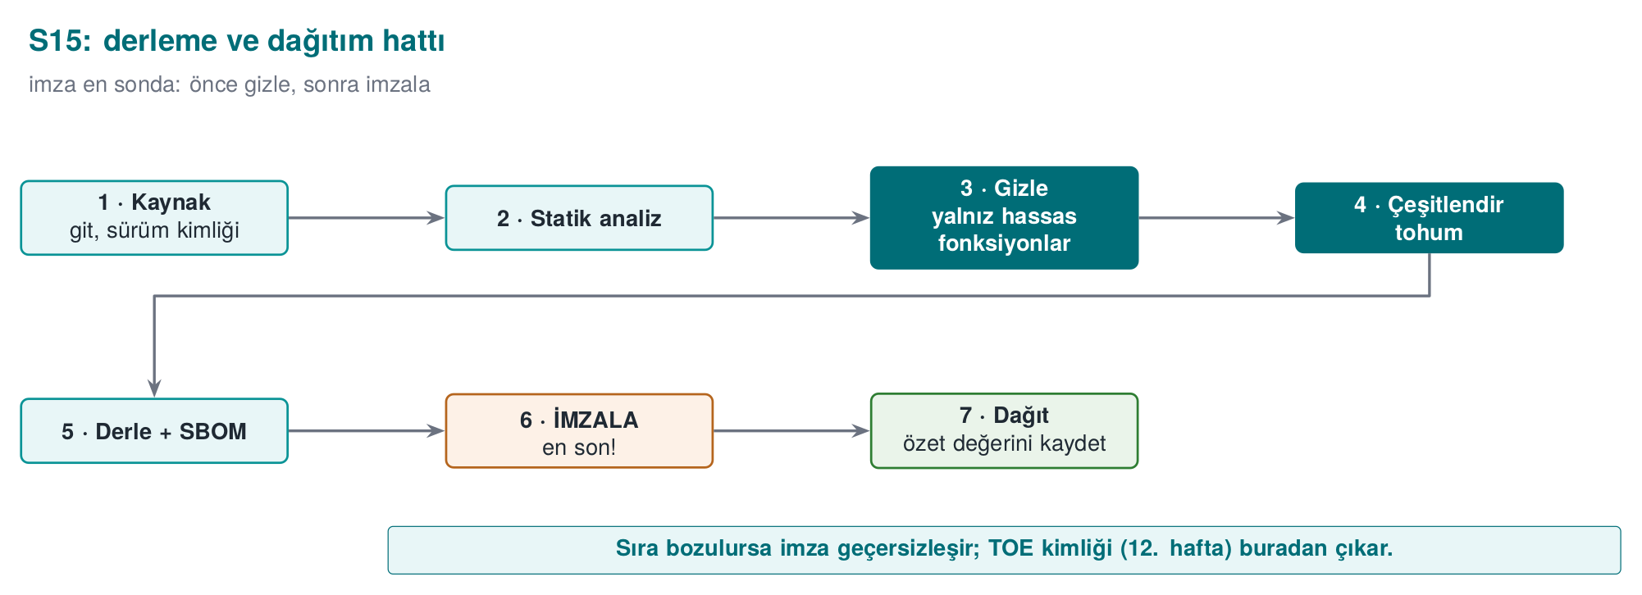
CEN429 Güvenli Programlama · Hafta 14
Derleme hattı · şema
RTEÜ Bilgisayar Mühendisliği · 2026-2027 Güz
125

Slide 126
CEN429 Güvenli Programlama · Hafta 14
Hat kuralı 1 · yalnız hassas fonksiyonlar
• --Functions ile yalnız hassas fonksiyonları gizle.
• Gerekçesini yaz (hangi fonksiyon, neden).
• Maliyet kuralı (9. hafta).
RTEÜ Bilgisayar Mühendisliği · 2026-2027 Güz
126

Slide 127
CEN429 Güvenli Programlama · Hafta 14
Hat kuralı 2 · her sürüm çeşitlendirilir
• Her sürüm bir tohumla çeşitlendirilir.
• Tohum ve sürüm kimliği kaydedilir.
• Zamanda çeşitlendirme (bölüm 3).
RTEÜ Bilgisayar Mühendisliği · 2026-2027 Güz
127

Slide 128
CEN429 Güvenli Programlama · Hafta 14
Hat kuralı 3 · imzalama gizlemeden sonra
• Önce gizle, sonra imzala.
• Sürüm kimliği ve özet değerleri (12. haftadaki TOE) tutarlı olsun.
• Neden sonra? İmza, dağıtılan son binary'yi kapsamalı.
RTEÜ Bilgisayar Mühendisliği · 2026-2027 Güz
128

Slide 129
CEN429 Güvenli Programlama · Hafta 14
Hat kuralı 4 · CI'da otomatik
• Hat, sürekli entegrasyonda (CI) çalışır.
• Her sürümde: birim testleri + boyut/hız ölçümü otomatik.
• Davranış bozulursa yapı durur.
RTEÜ Bilgisayar Mühendisliği · 2026-2027 Güz
129

Slide 130
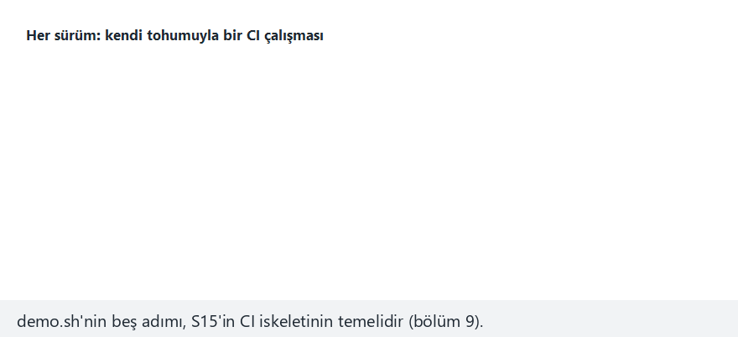
CEN429 Güvenli Programlama · Hafta 14
Animasyon · CI hattı, sürüm başına tohum
RTEÜ Bilgisayar Mühendisliği · 2026-2027 Güz
130
Notes:
three-clean-releases ön ayarıyla üç sürümün (v1.0/v1.1/v1.2) altı aşamadan geçtiğini göster;
S15 kaydının bu sürümlerin tam karşılığı olduğunu vurgula.

Slide 131
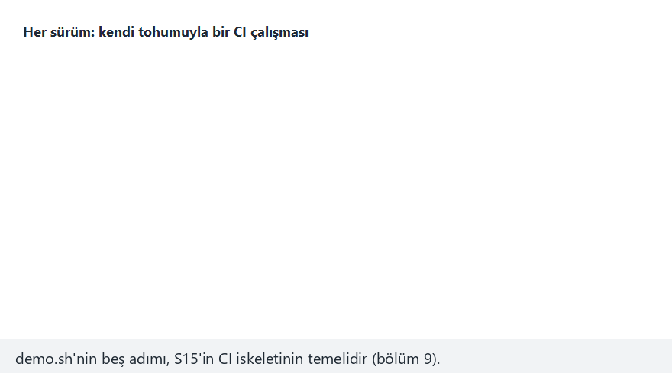
CEN429 Güvenli Programlama · Hafta 14
Animasyon · Uç durum: tekrarlanan tohum
RTEÜ Bilgisayar Mühendisliği · 2026-2027 Güz
131
Notes:
v1.3'ün v1.0 ile aynı tohumu kullandığını, bunun record-version aşamasında nasıl
yakalandığını göster.

Slide 132
CEN429 Güvenli Programlama · Hafta 14
9, 11, 14 birlikte
• 9: gizleme kuralları (kod)
• 11: whitebox (anahtar)
• 14: otomasyon + çeşitlendirme (bu hafta)
Ortak kural: koruma = gecikme; güç katmanlardan ve ölçümden.
RTEÜ Bilgisayar Mühendisliği · 2026-2027 Güz
132

Slide 133
CEN429 Güvenli Programlama · Hafta 14
Proje · S9 ileri + S15 hat — 1
1. Dönüşüm hattı (S9): hangi fonksiyonlar, hangi dönüşümler, hangi sırayla, neden.
RTEÜ Bilgisayar Mühendisliği · 2026-2027 Güz
133

Slide 134
CEN429 Güvenli Programlama · Hafta 14
Proje · S9 + S15 — 2
2. Ölçüm tablosu: boyut, süre, (varsa) blok sayısı — önce/sonra.
RTEÜ Bilgisayar Mühendisliği · 2026-2027 Güz
134

Slide 135
CEN429 Güvenli Programlama · Hafta 14
Proje · S9 + S15 — 3
3. Çeşitlendirme: iki tohumla üretim + fark ölçütü; uygulamayacaksanız gerekçe.
RTEÜ Bilgisayar Mühendisliği · 2026-2027 Güz
135

Slide 136
CEN429 Güvenli Programlama · Hafta 14
Proje · S9 + S15 — 4, 5
4. S15 hattı: gizleme + imzalama + sürüm kimliği adımlarını diyagramla belgele.
5. Davranış kanıtı: gizli sürümün birim testlerini geçtiğini göster (S16 bağı).
RTEÜ Bilgisayar Mühendisliği · 2026-2027 Güz
136

Slide 137
CEN429 Güvenli Programlama · Hafta 14
Değerlendirici gözüyle
• "Çok dönüşüm kullandım" değil.
• Her dönüşümün gerekçesi ve ölçüsü.
• Ölçülmemiş gizleme = iddia (12. hafta).
RTEÜ Bilgisayar Mühendisliği · 2026-2027 Güz
137

Slide 138
CEN429 Güvenli Programlama · Hafta 14
Vaka · kurgu
Sentetik bir uygulamada bir lisans denetimi ve bir anahtar türetme fonksiyonu var.
İkisini de mi ağır gizleyeceğiz?
RTEÜ Bilgisayar Mühendisliği · 2026-2027 Güz
138

Slide 139
CEN429 Güvenli Programlama · Hafta 14
Vaka · karar
• Lisans denetimi: orta değer → Hat B (Flatten + AddOpaque).
• Anahtar türetme: yüksek değer → Hat B + Virtualize (küçük olduğu için maliyet kabul edilebilir).
• Gerisi: gizlenmez (maliyet gereksiz).
RTEÜ Bilgisayar Mühendisliği · 2026-2027 Güz
139

Slide 140
CEN429 Güvenli Programlama · Hafta 14
Vaka · çeşitlendirme + hat
• Her sürüm farklı tohum.
• Derleme hattı: gizle → imzala → sürüm kimliği.
• CI'da birim testleri + ölçüm otomatik.
RTEÜ Bilgisayar Mühendisliği · 2026-2027 Güz
140

Slide 141
CEN429 Güvenli Programlama · Hafta 14
Vaka · S9/S15 çıktısı
Fonksiyon | Hat | Boyut/süre | Gerekçe
lisans_dogrula | B | +%31 / 1.8× | orta değer
anahtar_turet | B+Virtualize | +%60 / 3× | yüksek değer, küçük fn.
RTEÜ Bilgisayar Mühendisliği · 2026-2027 Güz
141

Slide 142
CEN429 Güvenli Programlama · Hafta 14
Vaka · kalan risk
• Yeterince kararlı saldırgan tek kopyada çözebilir.
• Telafi: çeşitlendirme + kısa ömürlü anahtar + sunucu denetimi.
• Açıkça yazılır.
RTEÜ Bilgisayar Mühendisliği · 2026-2027 Güz
142

Slide 143
CEN429 Güvenli Programlama · Hafta 14
Bölüm 5 — kısa sınama
1. İmzalama neden gizlemeden sonra?
2. "Yalnız hassas fonksiyonlar" kuralının gerekçesi?
3. S15 hattının adımları?
RTEÜ Bilgisayar Mühendisliği · 2026-2027 Güz
143
Notes:
Sonra çözümlü kendini sınama.

Slide 144
CEN429 Güvenli Programlama · Hafta 14
Bölüm 5 — cevaplar
1. İmza son binary'yi korur; önce imzalayıp sonra gizlersen binary değişir → imza geçersiz. Sıra: derle → gizle → imzala.
2. Bütünü gizlemek performans/boyutu patlatır ve çoğu kod hassas değil; korumayı kritik fonksiyonlara yoğunlaştır → maliyet düşük, etki yüksek.
3. Kaynak → (statik analiz) → derle → gizle → çeşitlendir (tohum) → paketle/SBOM → imzala → dağıt (hepsi CI'da kayıtlı).
RTEÜ Bilgisayar Mühendisliği · 2026-2027 Güz
144

Slide 145
CEN429 Güvenli Programlama · Hafta 14
Çözümlü kendini sınama
RTEÜ Bilgisayar Mühendisliği · 2026-2027 Güz
145
Notes:
Önce öğrenciye sordurun, sonra cevabı açın.

Slide 146
CEN429 Güvenli Programlama · Hafta 14
Soru 1
Kaynaktan kaynağa gizleme nedir? El ile gizlemeye göre üç avantajı?
Cevap: Araç C kaynağı alıp gizli C kaynağı üretir. Avantajlar: davranışı korur (hataya kapalı), okunur kaynak sizde kalır, tohumla çeşitlendirme kolay.
RTEÜ Bilgisayar Mühendisliği · 2026-2027 Güz
146

Slide 147
CEN429 Güvenli Programlama · Hafta 14
Soru 2
Tigress'in dersteki yeri; hangi lisans, neden derste dağıtılmaz?
Cevap: 9. hafta kurallarının otomatik hâli. Kâr amacı gütmeyen kullanım ücretsiz, ticari için Arizona lisansı. Kaynak kapalı → ikilisi derste dağıtılmaz; öğrenci resmî siteden indirir.
RTEÜ Bilgisayar Mühendisliği · 2026-2027 Güz
147

Slide 148
CEN429 Güvenli Programlama · Hafta 14
Soru 3
Şu dönüşümleri 9. hafta kurallarıyla eşle: Flatten, EncodeArithmetic, EncodeLiterals, Virtualize, AddOpaque.
Cevap: Flatten→K-04, EncodeArithmetic→K-02, EncodeLiterals→K-07/K-08, Virtualize→K-10, AddOpaque→K-01/K-03.
RTEÜ Bilgisayar Mühendisliği · 2026-2027 Güz
148

Slide 149
CEN429 Güvenli Programlama · Hafta 14
Soru 4
Bir dönüşüm hattı neden tek dönüşümden güçlü? Sıra neden önemli?
Cevap: Katmanlar birbirini güçlendirir (9. hafta "birlikte"). Sıra sonucu ve başarımı etkiler; kimi sıra gereksiz yavaşlatır ya da zayıf sonuç verir.
RTEÜ Bilgisayar Mühendisliği · 2026-2027 Güz
149

Slide 150
CEN429 Güvenli Programlama · Hafta 14
Soru 5
Her dönüşüm hattından sonra hangi iki şeyi mutlaka yaparsın?
Cevap: (1) Birim testlerini çalıştır (davranış korunmuş mu?), (2) boyut/hız ölç (maliyet).
RTEÜ Bilgisayar Mühendisliği · 2026-2027 Güz
150

Slide 151
CEN429 Güvenli Programlama · Hafta 14
Soru 6
Virtualize neden yalnız küçük ve kritik fonksiyonlara uygulanır?
Cevap: Maliyeti çok yüksek (onlarca kat yavaşlama, boyut). Getirisi ancak en değerli, küçük fonksiyonlarda maliyeti haklı çıkarır.
RTEÜ Bilgisayar Mühendisliği · 2026-2027 Güz
151

Slide 152
CEN429 Güvenli Programlama · Hafta 14
Soru 7
Tohum (`--Seed`) çeşitlendirmeyi nasıl sağlar? Uzayda/zamanda fark?
Cevap: Farklı tohum → farklı opak yüklem/sahte dal/durum. Uzayda: farklı kopyalar aynı anda. Zamanda: her sürüm yeni tohum.
RTEÜ Bilgisayar Mühendisliği · 2026-2027 Güz
152

Slide 153
CEN429 Güvenli Programlama · Hafta 14
Soru 8
Çeşitlendirme gizlemenin gücünü mü, ölçeklenmesini mi engeller?
Cevap: Gücünü artırmaz (bir kopya yine kırılabilir); ölçeklenmesini engeller — bir kırık her yeri açmaz.
RTEÜ Bilgisayar Mühendisliği · 2026-2027 Güz
153

Slide 154
CEN429 Güvenli Programlama · Hafta 14
Soru 9
Banescu vd. çalışmasının ders için ana kuralı?
Cevap: Dayanıklılık ölçülen bir niceliktir. Dönüşümleri birleştirmek sembolik yürütmeyi üstel zorlar; ama maliyet de artar → dayanıklılık ↔ maliyet ödünleşir.
RTEÜ Bilgisayar Mühendisliği · 2026-2027 Güz
154

Slide 155
CEN429 Güvenli Programlama · Hafta 14
Soru 10
Gizlemeyi derleme hattına koyarken imzalama neden gizlemeden sonra?
Cevap: İmza, dağıtılan son binary'yi kapsamalı. Önce gizlenir, sonra imzalanır; sürüm kimliği/özet tutarlı olur.
RTEÜ Bilgisayar Mühendisliği · 2026-2027 Güz
155

Slide 156
CEN429 Güvenli Programlama · Hafta 14
Soru 11
S15'te "yalnız hassas fonksiyonlar gizlenir" kuralının gerekçesi?
Cevap: Her fonksiyonu gizlemek programı çok yavaşlatır/şişirir. Maliyeti yalnız değerli fonksiyonlarda üstlenmek mantıklı.
RTEÜ Bilgisayar Mühendisliği · 2026-2027 Güz
156

Slide 157
CEN429 Güvenli Programlama · Hafta 14
Soru 12
9, 11 ve 14. haftaların ortak kuralını bir cümleyle yaz.
Cevap: Koruma kırılamazlık değil gecikme sağlar; gücü katmanların birleşiminden, çeşitlendirmeden ve ölçülmüş olmaktan gelir.
RTEÜ Bilgisayar Mühendisliği · 2026-2027 Güz
157

Slide 158
CEN429 Güvenli Programlama · Hafta 14
Kapanış · üç hafta
• 9: gizleme kuralları (el ile)
• 11: whitebox (anahtar)
• 14: otomasyon + çeşitlendirme
Hepsi aynı çerçeve: maliyet + katman + ölçüm.
RTEÜ Bilgisayar Mühendisliği · 2026-2027 Güz
158

Slide 159
CEN429 Güvenli Programlama · Hafta 14
Klasik hatalar — özet
Hata | Nerede işlendi
Her şeyi gizlemek | Bölüm 1 (--Functions), Bölüm 2 (maliyet)
Testsiz gizleme | Bölüm 2 (sıra ve test kuralı)
Ölçmeden "güçlü" demek | Bölüm 3 (ölçüm kuralı)
Çeşitlendirmeyi atlamak | Bölüm 3 (Kural 2)
İmzayı gizlemeden önce yapmak | Bölüm 5 (Hat kuralı 3)
Eski/dağıtılan Tigress kullanmak | Bölüm 1 (lisans)
RTEÜ Bilgisayar Mühendisliği · 2026-2027 Güz
159

Slide 160
CEN429 Güvenli Programlama · Hafta 14
Terimler sözlüğü
Terim | Anlam
Kaynaktan kaynağa | C girip gizli C çıkaran gizleme
Dönüşüm | Tek gizleme işlemi
Hat | Dönüşümlerin sıralı bütünü
Tohum | Rastgeleliği yöneten sayı (çeşitlendirme)
Sembolik yürütme | Yol-çözen otomatik analiz (KLEE)
RTEÜ Bilgisayar Mühendisliği · 2026-2027 Güz
160

Slide 161
CEN429 Güvenli Programlama · Hafta 14
Dönüşüm seçim kılavuzu
İstediğin | Dönüşüm
Dize/sabit gizle | EncodeLiterals
Hesabı gizle | EncodeArithmetic
Yapıyı gizle | Flatten
Sahte/opak ekle | AddOpaque
Makine kodunu gizle | Virtualize (pahalı)
Çeşitlendir | --Seed, RandomFuns
RTEÜ Bilgisayar Mühendisliği · 2026-2027 Güz
161

Slide 162
CEN429 Güvenli Programlama · Hafta 14
Kontrol listesi
• --Functions)
•
•
•
•
•
•
RTEÜ Bilgisayar Mühendisliği · 2026-2027 Güz
162

Slide 163
CEN429 Güvenli Programlama · Hafta 14
Kaynaklar
• Tigress resmî sitesi/çalışma sayfaları (tigress.wtf) — dönüşümler, sözdizimi, v4, lisans
• Collberg & Nagra, Surreptitious Software — taksonomi, ölçme
• Banescu vd. — Tigress + KLEE dayanıklılık ölçümü
• Obfuscator-LLVM — derleyici tabanlı alternatif
RTEÜ Bilgisayar Mühendisliği · 2026-2027 Güz
163

Slide 164
CEN429 Güvenli Programlama · Hafta 14
Özet: bu haftanın tek cümlesi
Tigress, 9. haftanın gizleme kurallarını otomatik ve çeşitlendirilmiş uygular; ama kural aynı: gizleme kırılamazlık değil gecikme; birleştir, çeşitlendir, ölç.
Araç güçlüdür ama karar sizindir: neyi, neden, hangi maliyetle gizliyorsunuz?
RTEÜ Bilgisayar Mühendisliği · 2026-2027 Güz
164

Slide 165
CEN429 Güvenli Programlama · Hafta 14
Bir sonraki hafta
15. hafta — Final proje gösterimleri (RAP2)
Dönem içeriği tamamlandı. Final raporunda bu haftanın hattı (S15) ve ölçümleri (S9) beklenir. 16. hafta: Quiz-2.
RTEÜ Bilgisayar Mühendisliği · 2026-2027 Güz
165

